Slide 1
Markdown简介
视讯产品线云平台产品部 邹俊龙

Slide 2
什么是Markdown
Markdown编辑器
Markdown语法
Mermaid绘图

Slide 3
01
|
什么是Markdown

Slide 4
什么是Markdown
Markdown是一种轻量级标记语言，由约翰.格鲁伯创造于2004年
它允许人们使用易读易写的纯文本格式编写文档，然后转换成有效的HTML文档
Markdown被广泛用于各类Blog、CMS、代码托管、在线文档等网站
如Wordpress、GitHub、简书等
2012年开始，Jeff Atwood和John MacFarlane等人启动了Markdown的标准化工作，该标准被称为CommonMark
2017年，GitHub发布了基于CommonMark的GitHub Flavored Markdown（GFM）的正式规范

Slide 5
什么是Markdown
Markdown优点：
语法简单，易于阅读和编写
纯文本格式，对版本控制及比较友好
支持插入图片、数学公式、表格等
可以方便地转换为PDF、HTML等格式
对HTML有较好的亲和性，可以内嵌HTML

Slide 6
什么是Markdown
Markdown缺点：
编辑器对语法支持不一，有各种扩展语法，存在不兼容的问题
编辑器呈现效果不一，不同编辑器对文档渲染有差异
表现能力一般，无法实现复杂的页面布局和样式控制
无法像Word一样内嵌Excel、Visio等内容
md文件中无法包含图片、文件资源

Slide 7
02
|
Markdown编辑器

Slide 8
Markdown编辑器
现在网上有各种各样Markdown编辑器，比较推荐的是：
Typora
简洁的Markdown编辑器，合并了编辑器和预览窗口，支持Mermaid绘图、自动生成目录。
支持导出多种文件格式。
VScode + 插件
VSCode内置对Markdown的支持，但如果需要一些扩展特性，如Mermaid、自动生成目录、导出文件等，需要下载额外插件
Noteable 一款免费的Markdown编辑器，支持的功能几乎与Typora相同，自带文档管理功能
更多编辑器可以参考：
https://zhuanlan.zhihu.com/p/208791140

Slide 9
02
|
Markdown语法

Slide 10
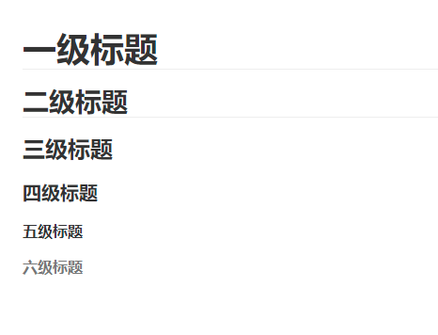
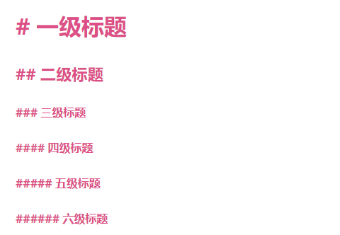
Markdown语法
标题
标题以#开头，后跟一个空格及标题内容。一级标题一般为文档主题，最多支持六级标题。

Slide 11
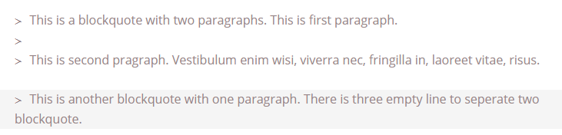
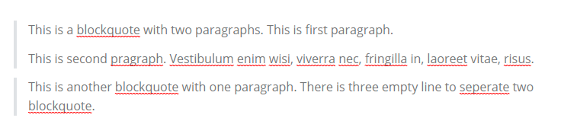
Markdown语法
引用
引用文字以>开头，后跟一个空格
引用可以嵌套，如>> 、>>>

Slide 12
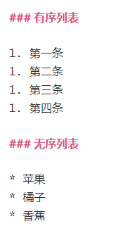
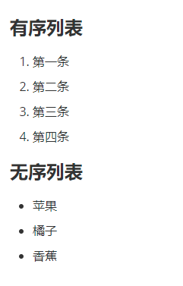
Markdown语法
列表
列表分为有序列表和无序列表
有序列表以数字开头后跟.及空格
有序列表的序号可以写成一样的，显示时会自动累加
无序列表以*开头，后跟空格

Slide 13
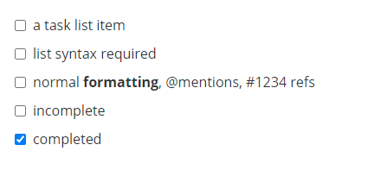
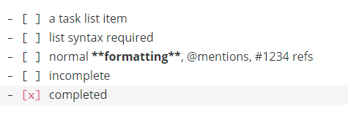
Markdown语法
任务列表
任务列表以- [ ]或- [x]开头，后跟一个空格
x代表任务已完成

Slide 14
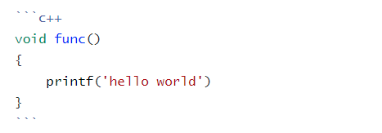
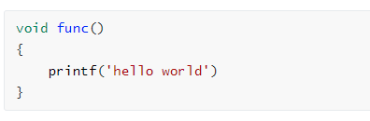
Markdown语法
行内代码
行内代码以```或`包裹，行内代码无法指定所用语言
代码块
代码块以单独一行的```起始，其后可指定代码块所用语言，最后以单独一行的```结尾

Slide 15
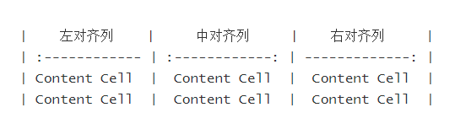
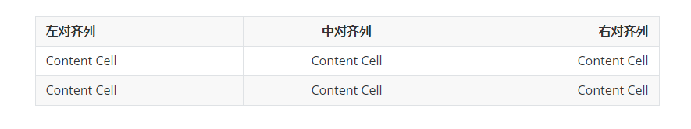
Markdown语法
表格
表格使用使用|分割每一列，并使用------分割表头与内容
可以通过:------、:-------:、------:实现表格内容的左、中、右对齐

Slide 16
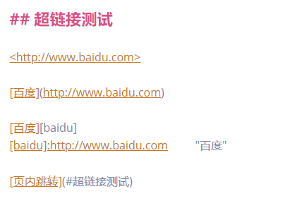
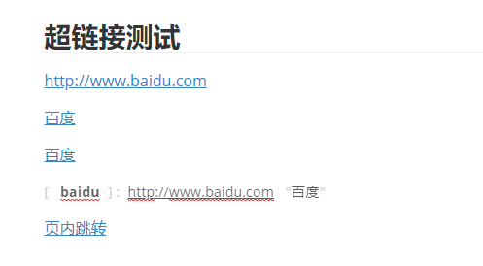
Markdown语法
超链接
超链接有多种书写方式，如以<>包裹一个URL，或[描述信息](URL)：

Slide 17
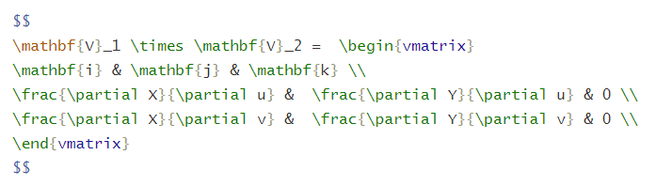
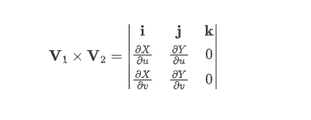
Markdown语法
数学公式
可以使用Mathjax语法来编写数学公式，数学公式以$$符号包括

Slide 18
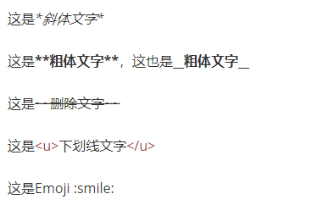
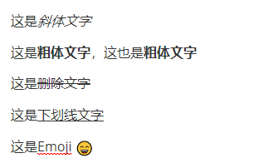
Markdown语法
文字样式
斜体：以*或_包括
粗体：以**或__包括
删除线：以~~包括
下划线：使用HTML语法以<u></u>包括
Emoji: 以:包括

Slide 19
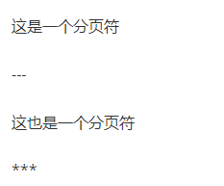
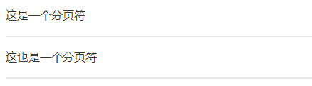
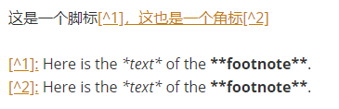
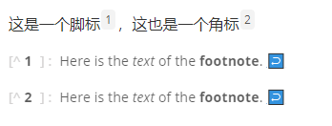
Markdown语法
分页符
单独一行的---及***代表一个分页符
脚标
使用[^角标]创建一个角标
并在后文用[^角标]: 角标描述说明角标

Slide 20
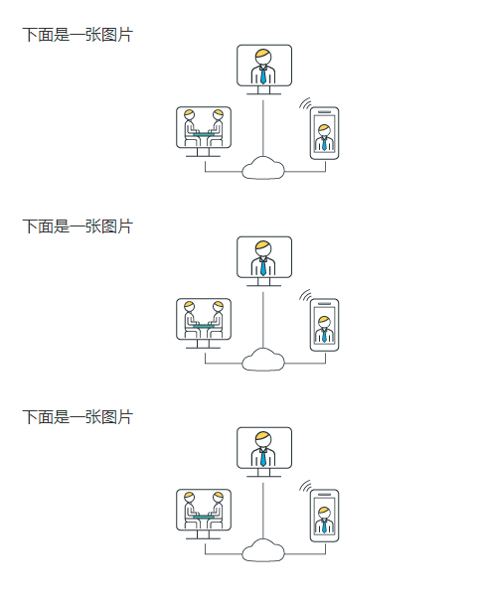
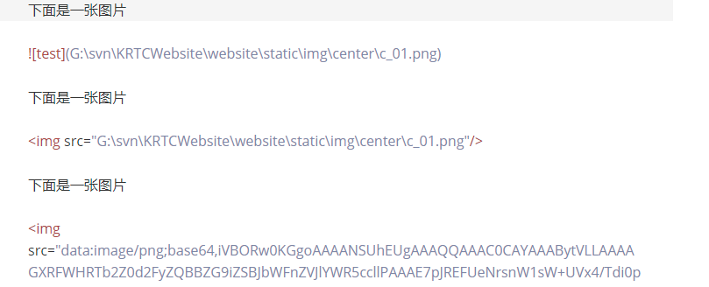
Markdown语法
插入图片
可以通过![图片描述](图片路径)的方式插入本地或在线图片
也可以通过HTML的<img>标签插入图片
并可利用Base64编码，将图片直接嵌入到md文件中

Slide 21
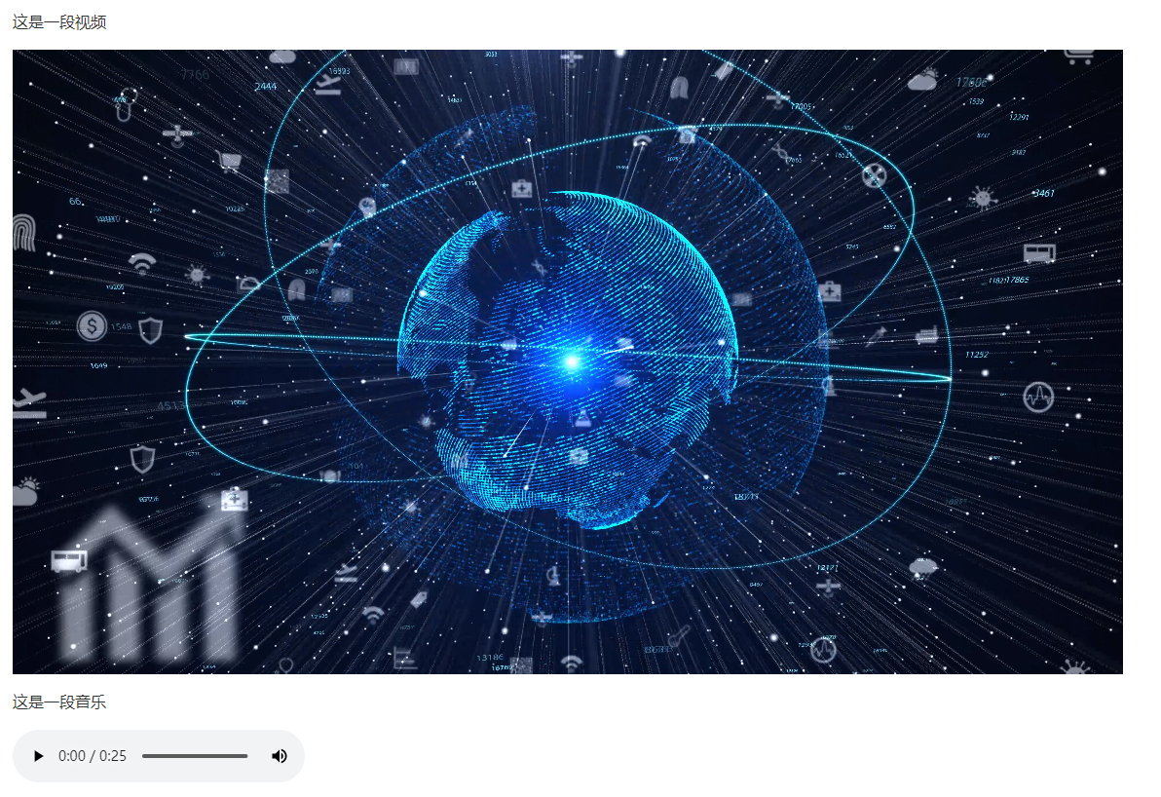
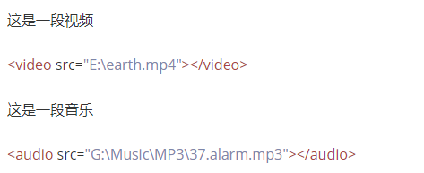
Markdown语法
插入音视频
可以通过HTML的<video>标签插入视频
可以通过HTML的<audio>标签插入音频

Slide 22
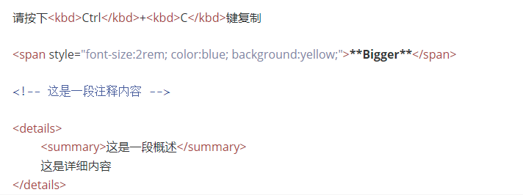
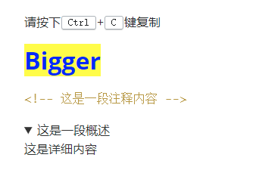
Markdown语法
HTML标签
可以通过HTML标签实现一些特殊的效果
如通过<span>及相关属性设置文字颜色或大小
通过<kbd>描述一个按键
通过<!-- -->表示注释一段内容
通过<details><summary>标签展示一段收缩的内容

Slide 23
03
|
Mermaid绘图

Slide 24
Mermaid绘图
Mermaid是一种通过文本描述进行绘图的语言。
支持流程图、时序图、甘特图、类图、状态图等。
官网：https://mermaid-js.github.io/mermaid/
有不少Markdown编辑器都支持内嵌Mermaid。
在Markdown中使用Mermaid，需要以```mermaid ```包括绘图内容。

Slide 25
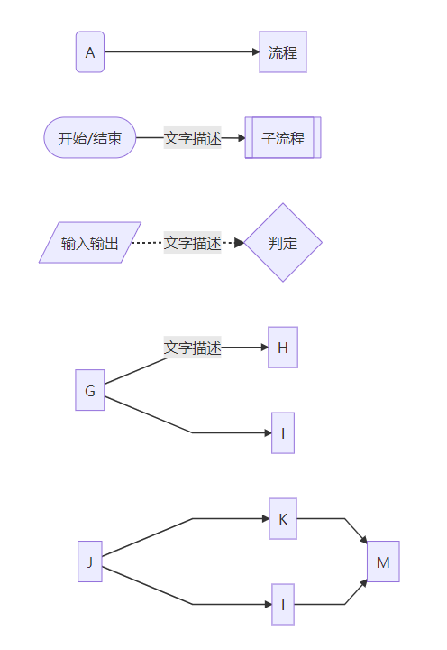
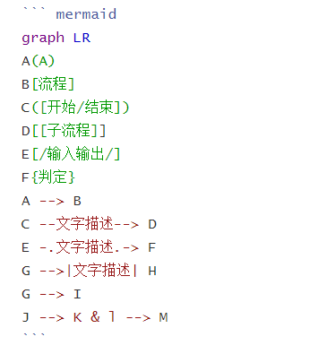
Mermaid绘图
流程图

Slide 26
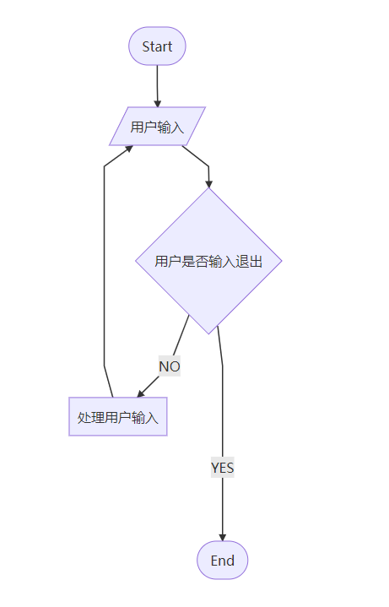
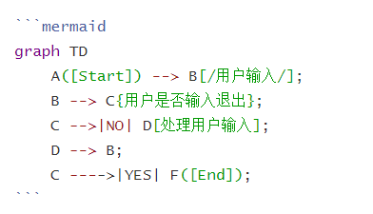
Mermaid绘图
流程图

Slide 27
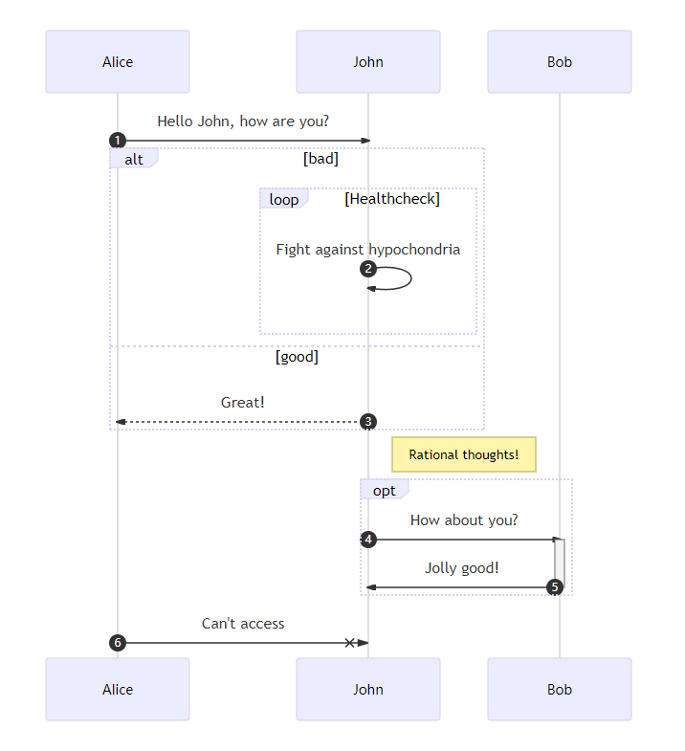
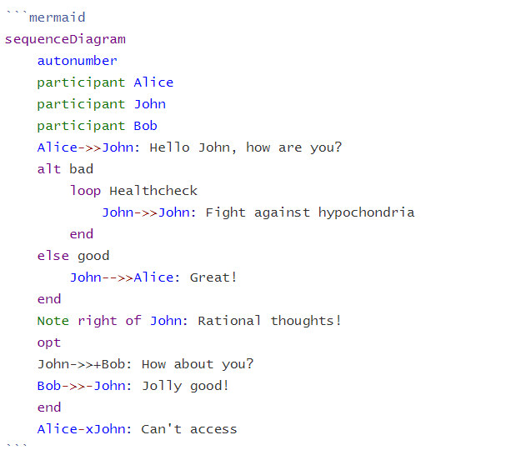
Mermaid绘图
时序图

Slide 28
Mermaid绘图
类图
类符号含义 关系符号含义
符号 | 含义
+ | Public
- | Private
# | Protect
~ | Package/Internal
* | 抽象
$ | 静态
符号 | 含义
<|-- | 继承
*-- | 组合
o-- | 聚合
--> | 关联
..> | 依赖
..|> | 实现
-- | 连接（实线）
.. | 连接（虚线）

Slide 29
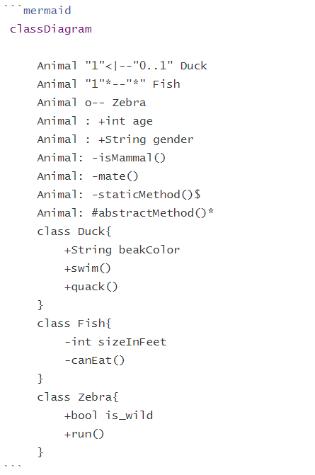
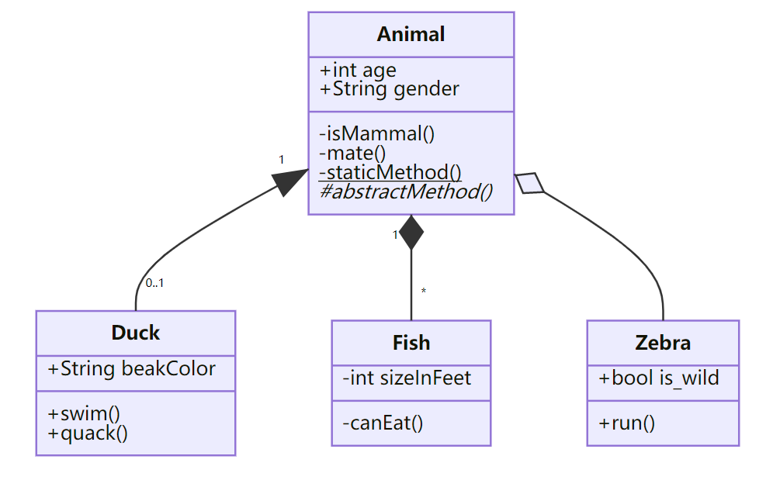
Mermaid绘图
类图

Slide 30
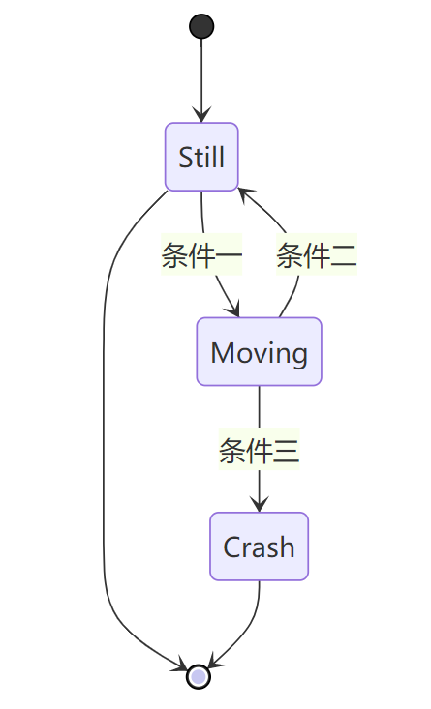
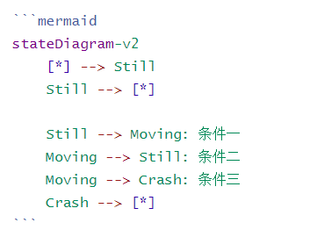
Mermaid绘图
状态图

